Slide 1
20170929 2017-2018（1）电路理论B(1) 电阻电路阶段测试
*此封面页请勿删除，删除后将无法上传至试题库，直接添加选择题即可制作试卷。

Slide 2
电阻电路内容自测通告 本周三（9月27日）讲第五章内容，并完成了电阻电路内容讲授。本周五（9月29日）上习题讨论课（1小时）和1小时的阶段测试（作为阶段成绩，占期末成绩百分比）。先发给大家自测题，请在课下120分钟内完成。自测题涵盖了本章要掌握的主要内容。

Slide 3
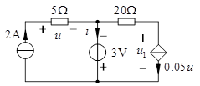
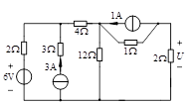
1.(8分)如图1所示电路中i=1.5A,求受控源吸收的功率。
图1
2. (10分)用等效化简法(即等效变换法)求如图2所示电路中的电压U。
图2

Slide 4
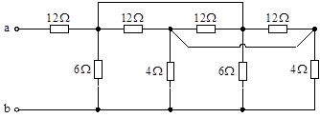
3. (8分)求图3所示电路ab端的输入电阻Rab。
图3

Slide 5
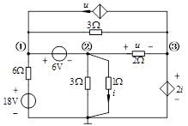
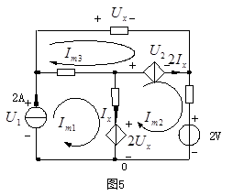
4. (15分)列写如图4所示电路的节点电压方程(仅以节点电压为未知变量)。
图4
5. (15分)试列写图5所示电路中的网孔电流方程(各电阻均为2Ω)。

Slide 6
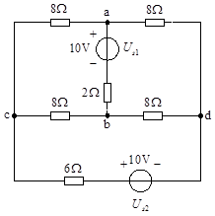
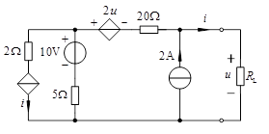
6. (10分)求用叠加定理图示6电路中的电压
。
图6 7. (12分) 图7所示电阻电路中,求:当负载电阻RL为何值时,它可取得最大功率,并求此最大功率Pmax。
图7

Slide 7
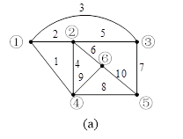
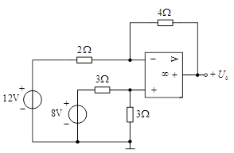
8. (14)对图8所示电路的拓扑图,请回答:(1)(2分)树枝数和连枝数各等于多少?(2)画出2个不同的树,并基于每个树,写出基本回路组(每个树及其对应的基本回路组给6分)。
图8
9. (8分)求图9示含理想运算放大器电路的输出电压
。
图9

